Slide 1
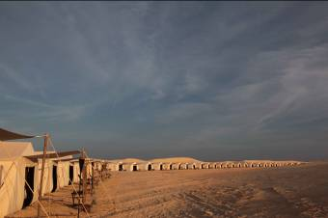
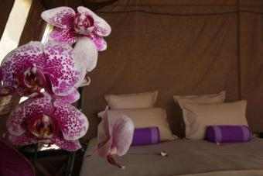
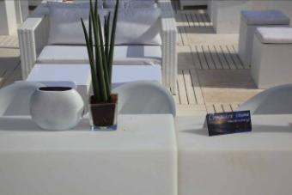
Tous unis pour vous accueillir

Slide 2
Jour 1

Slide 3
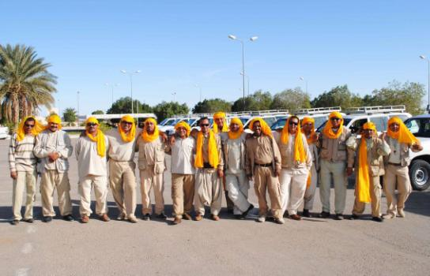
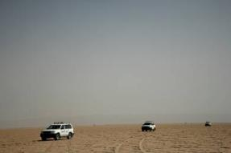
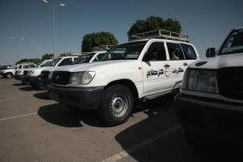
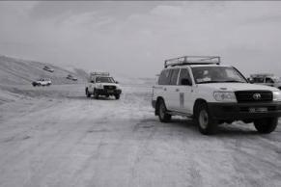
Accueil des participants à l’aéroport de Tozeur et transfert en direction
du site de Star Wars

Slide 4
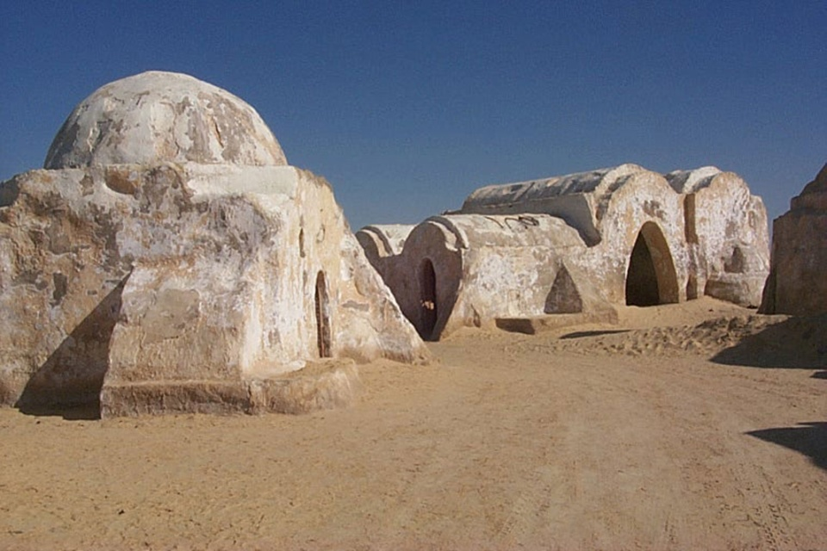
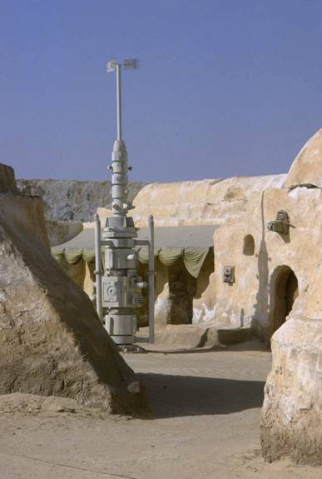
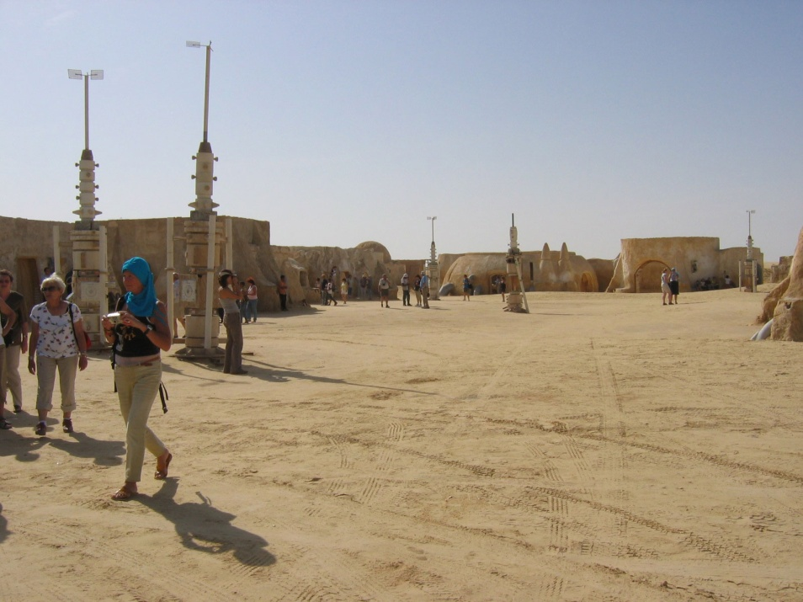
Arrivée sur le site de Star Wars

Slide 5
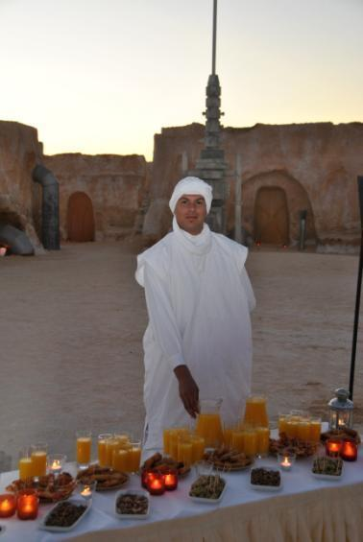
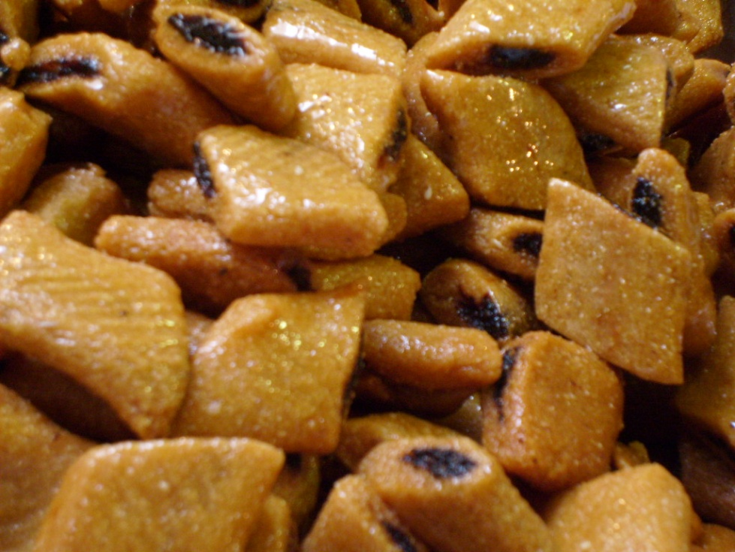
Arrivée sur le site de Star Wars et service d’un thé à la menthe de bienvenue ainsi que jus de fruit et pâtisseries Tunisiennes.

Slide 6
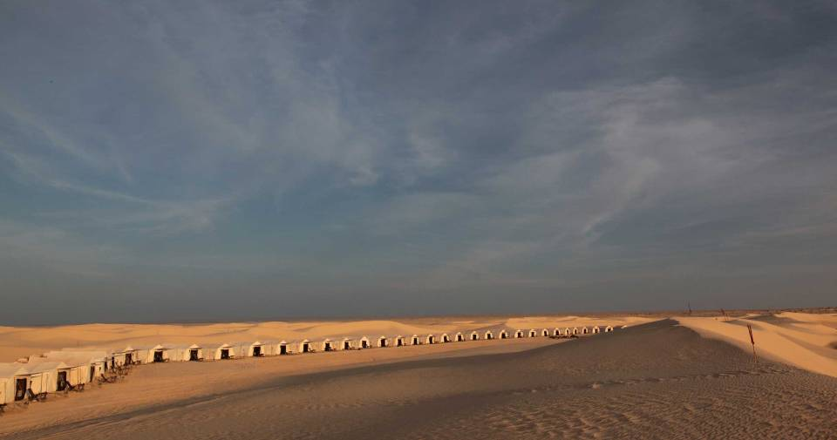
Arrivé au Campement éphémère monté spécialement pour vous dans le Grand Erg Oriental

Slide 7
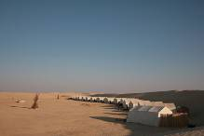
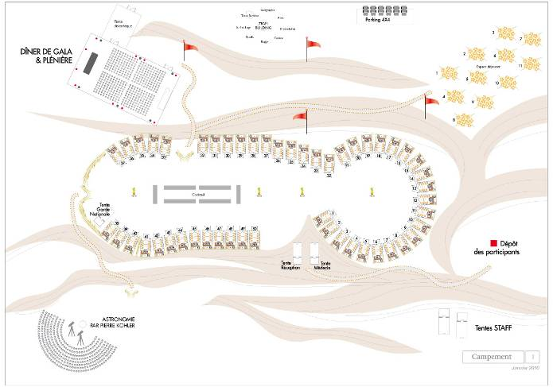
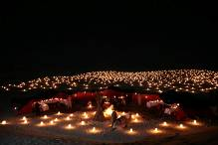
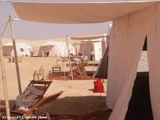
Un campement éphémère sur-mesure – ex de plan

Slide 8
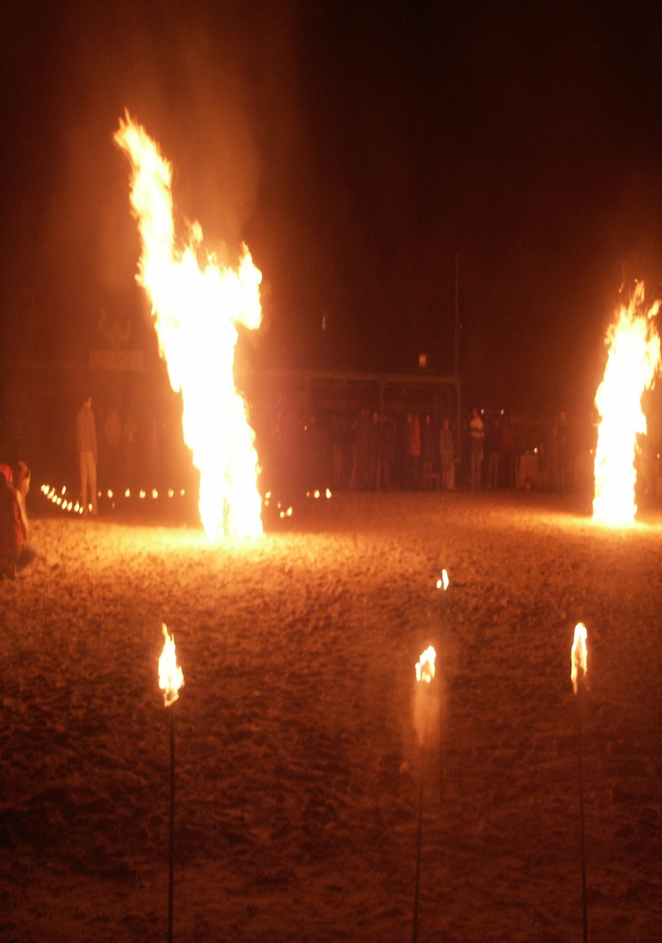
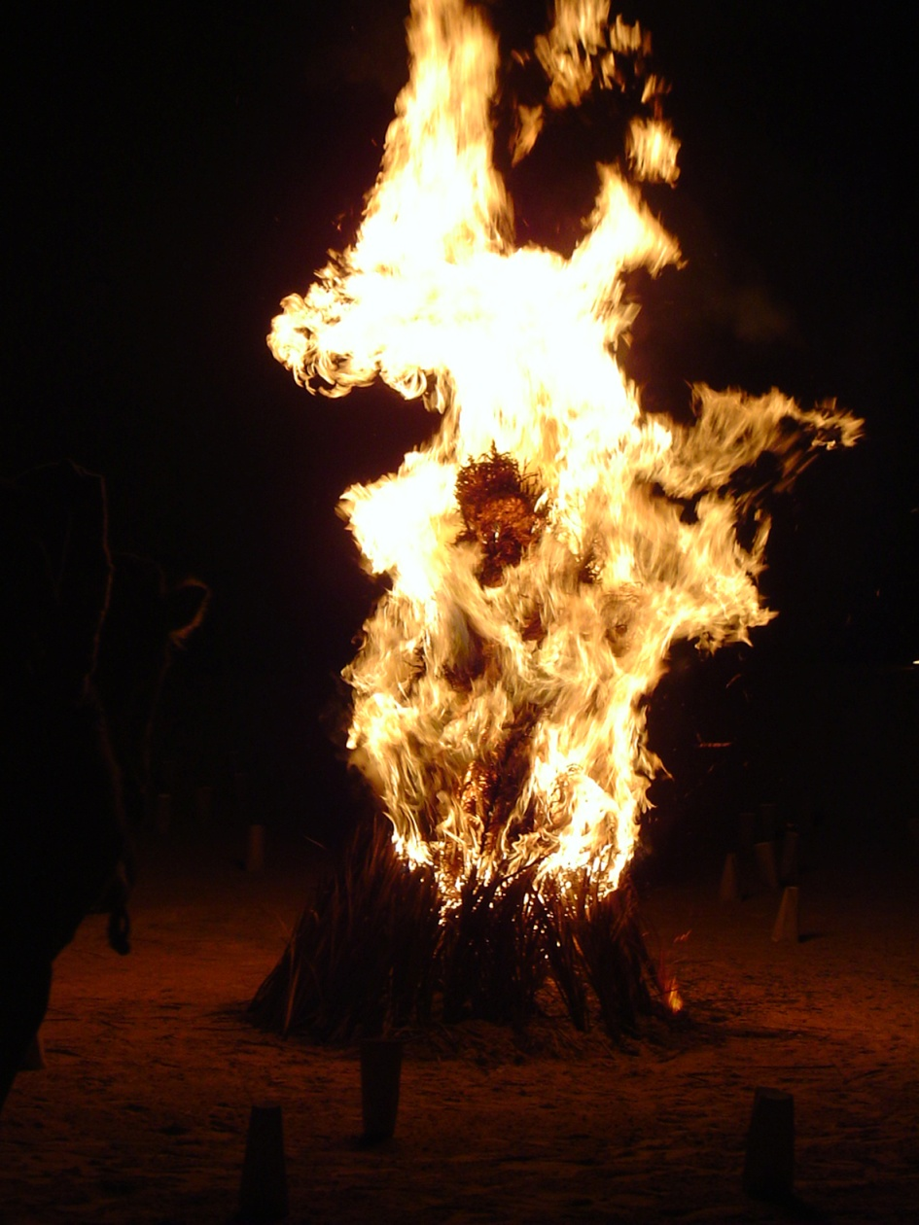
Feu de camps dés l’arrivée au campement

Slide 9
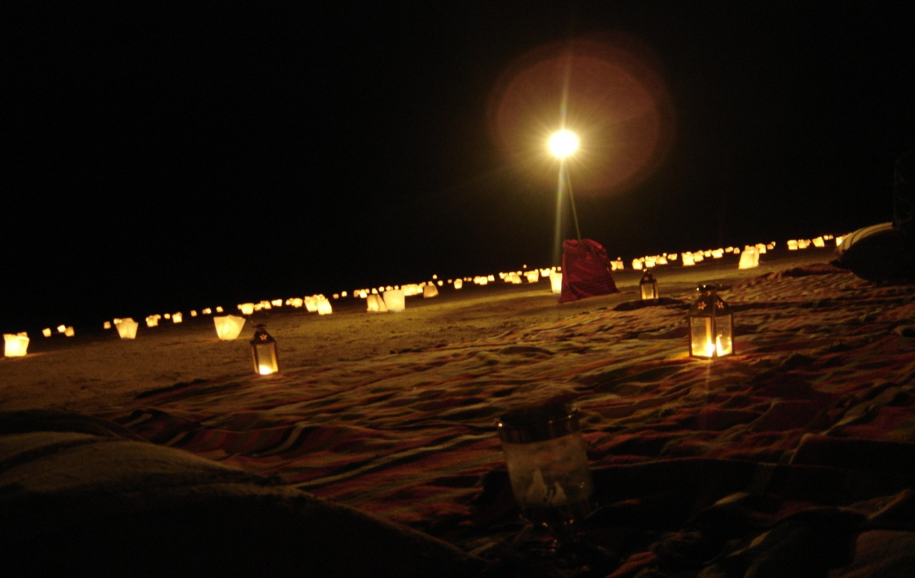
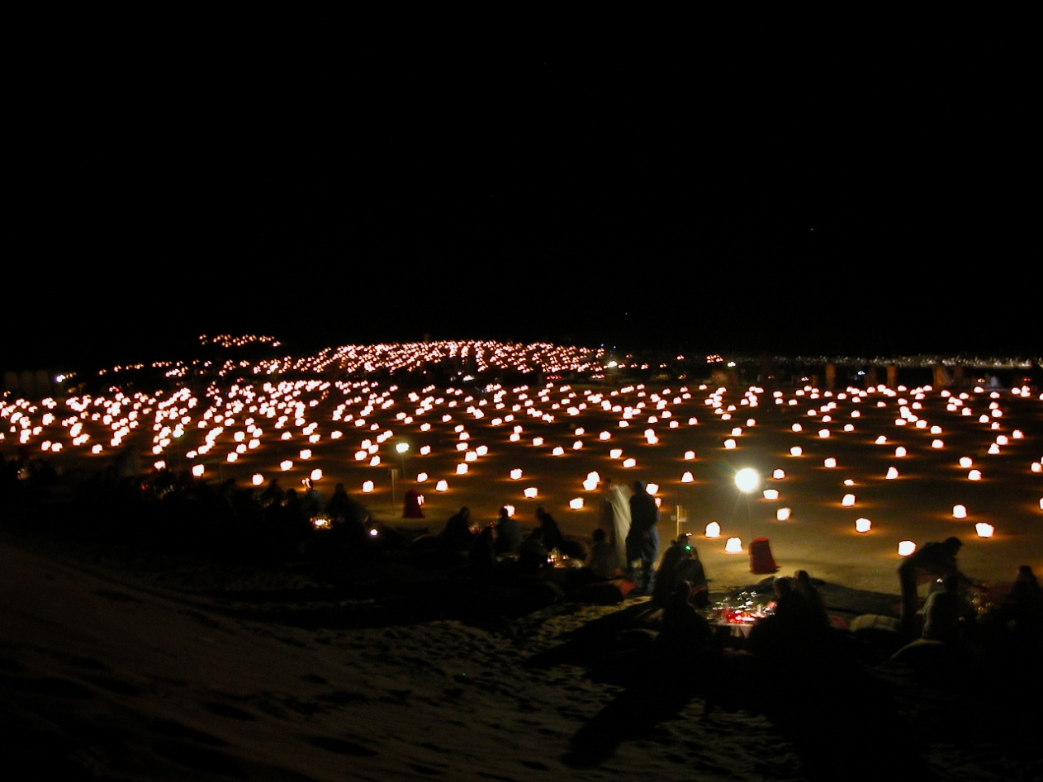
Mise en lumière soirée Berbères à ciel ouvert

Slide 10
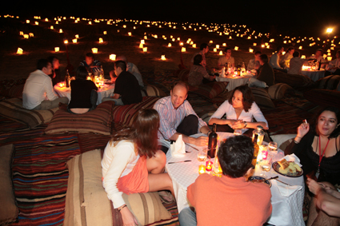
Dîner berbère mille et un feux
À ciel ouvert

Slide 11
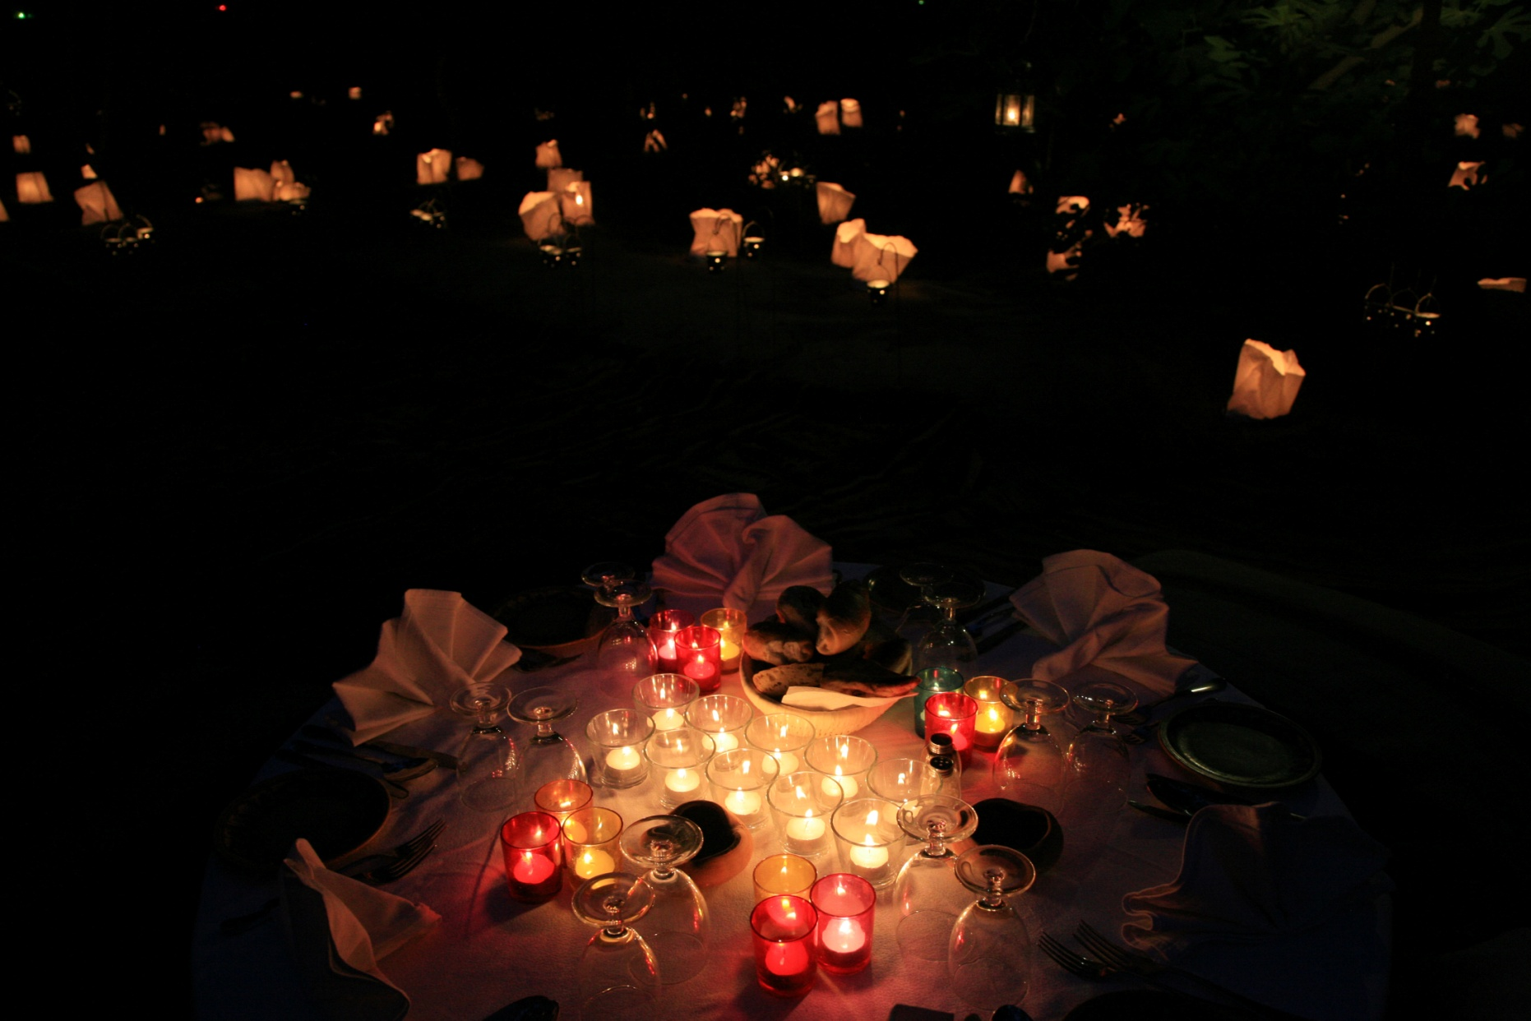
Dîner berbère mille et un feux
Disposition tables rondes

Slide 12
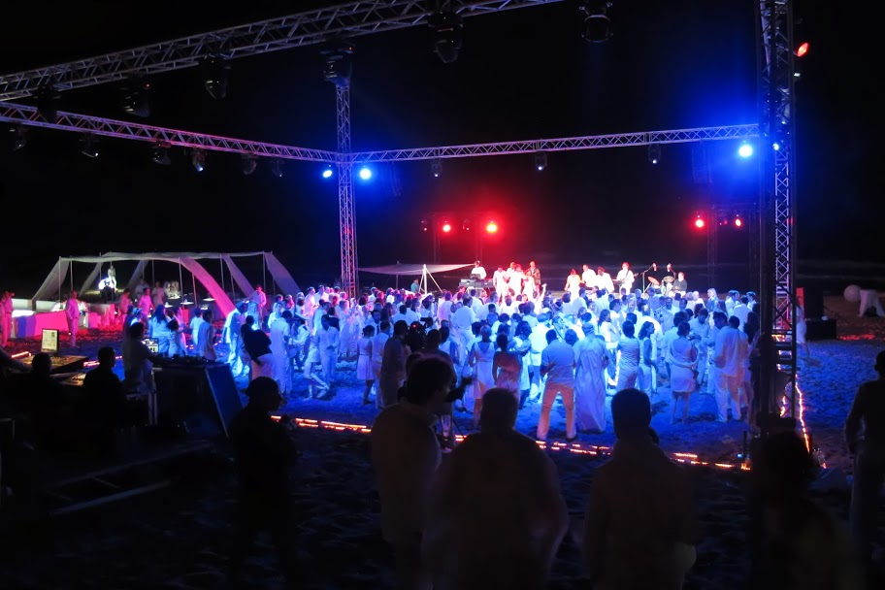
Soirée discothèque évènementielle sous les étoiles

Slide 13
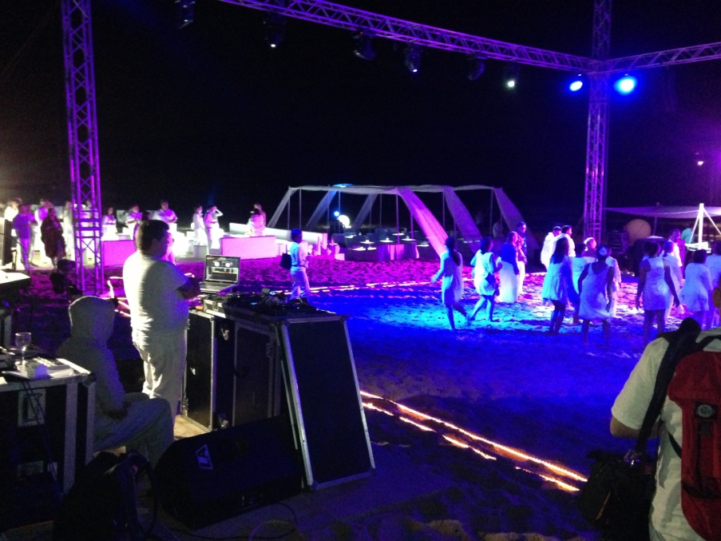
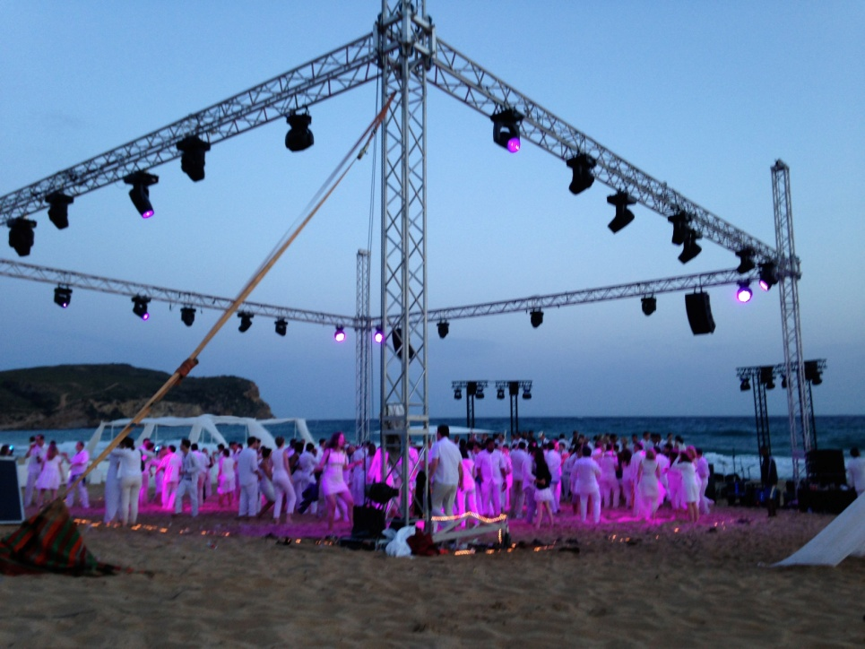
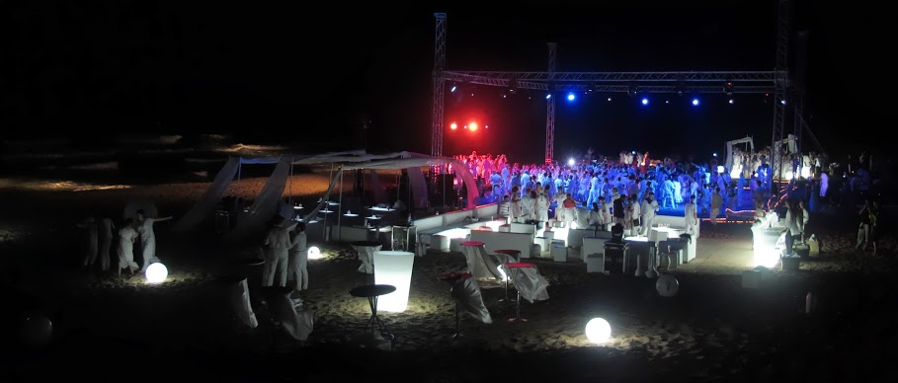
Soirée discothèque évènementielle sous les étoiles

Slide 14
Nuit sous tentes berbères base 6

Slide 15
Jour 2

Slide 16
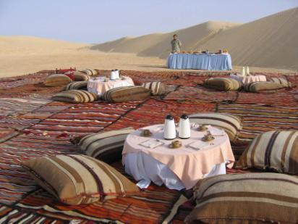
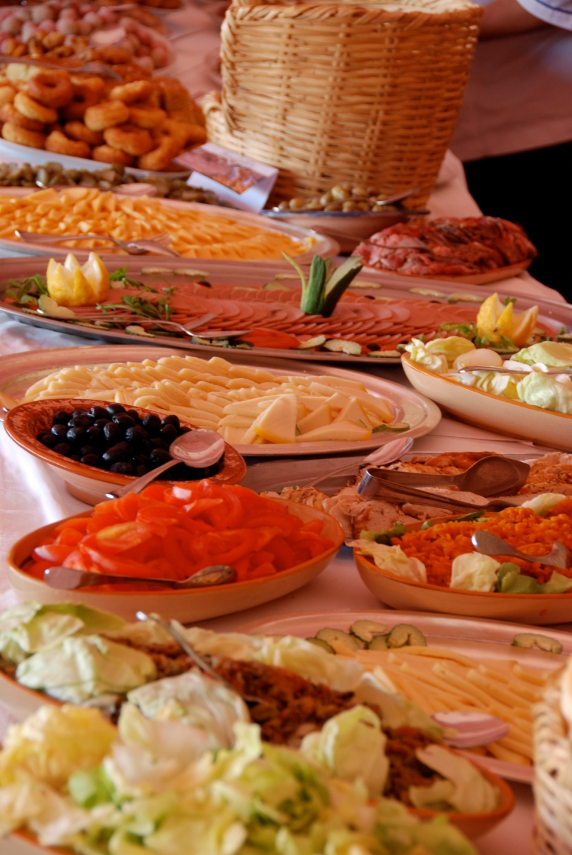
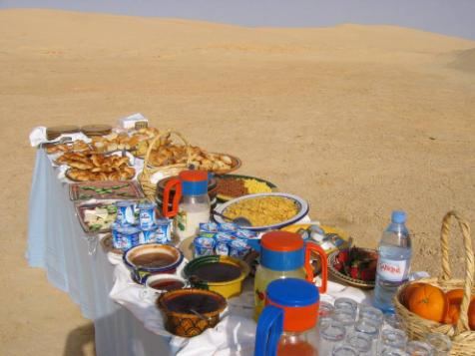
Petit déjeuner & brunch sous forme de buffet

Slide 17
Activités Sahariennes

Slide 18
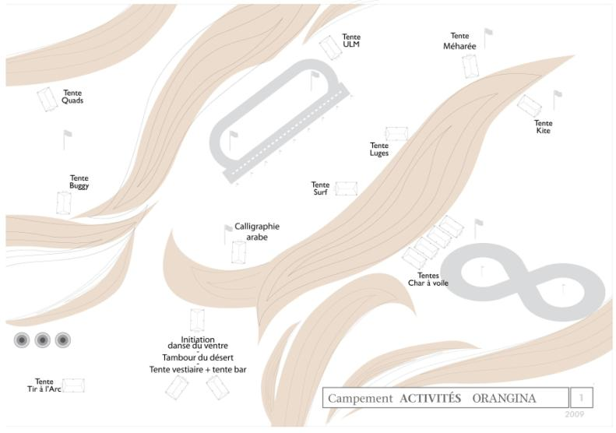
Ex de plan de Campement Village Activité

Slide 19
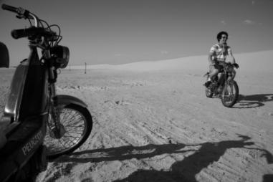
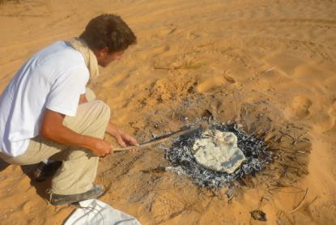
Course sur Mobylette du desert
Initiation à la fabrication du pain dans le sable

Slide 20
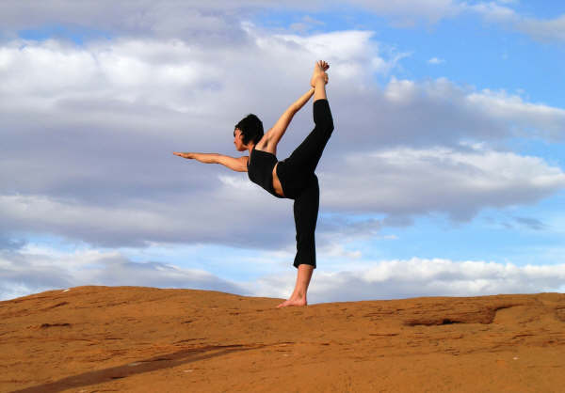
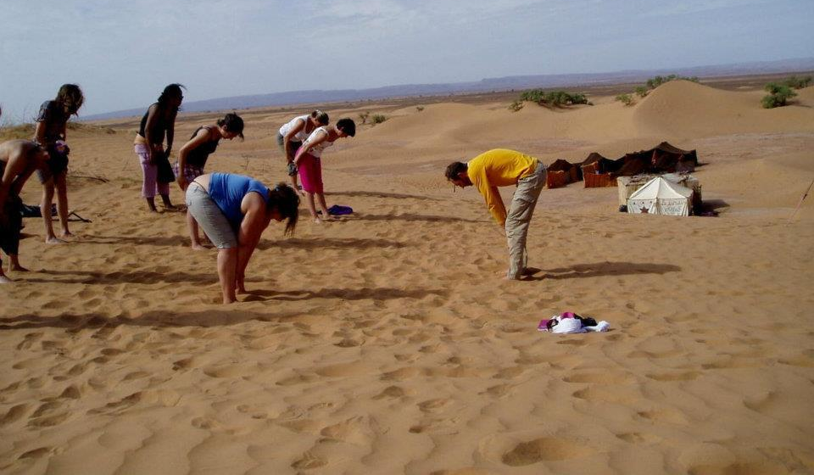
Initiation au Yoga
Initiation au Taï Shi

Slide 21
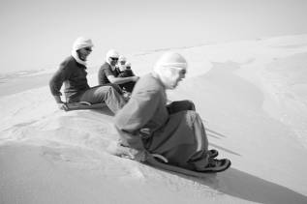
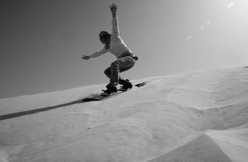
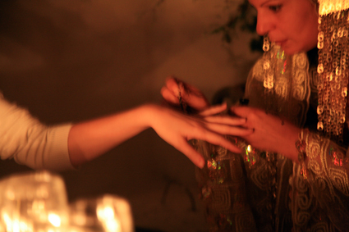
Initiation à la luge et au surf dans les dunes
Initiation au henné

Slide 22
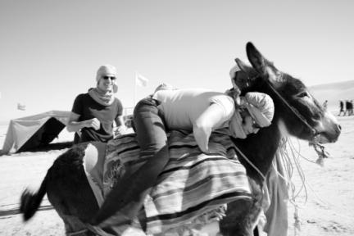
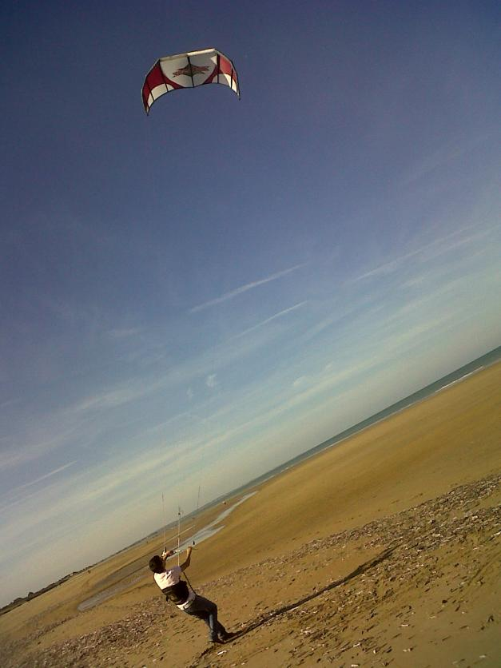
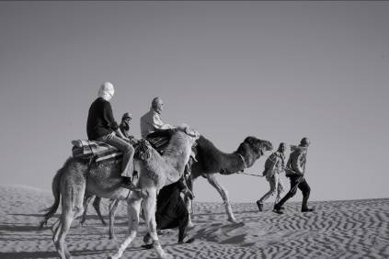
Course à dos d’ane
Cerf Volant

Slide 23
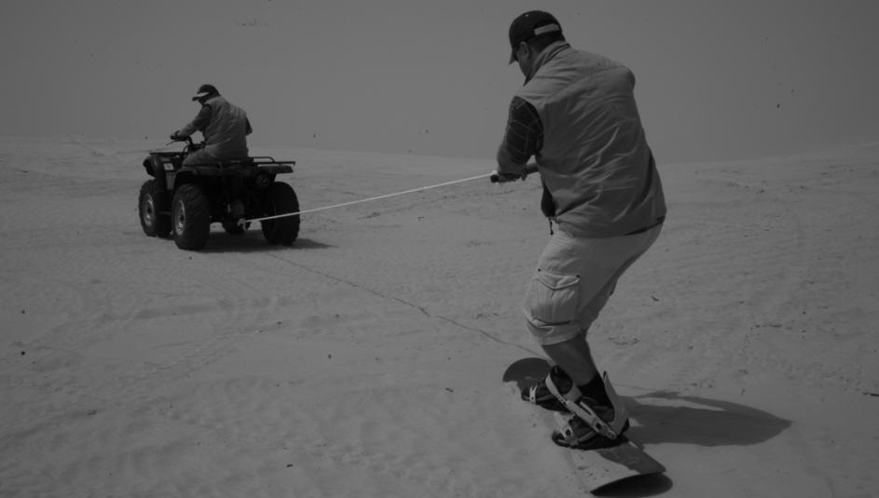
Quad-Surf des dunes

Slide 24
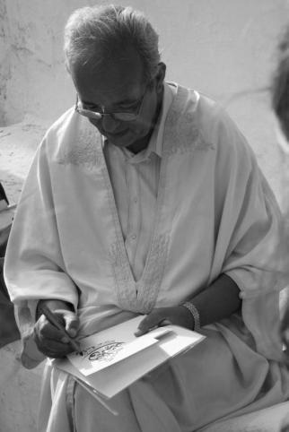
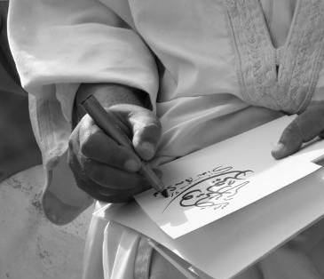
Calligraphie arabe

Slide 25
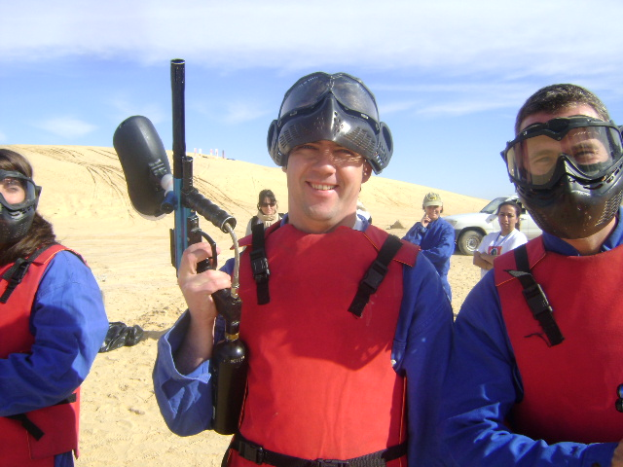
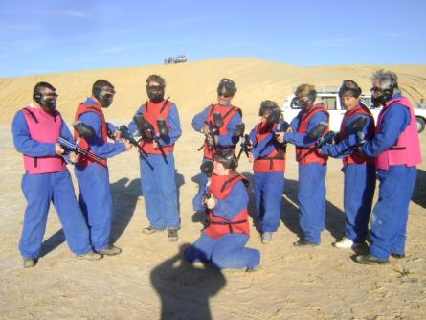
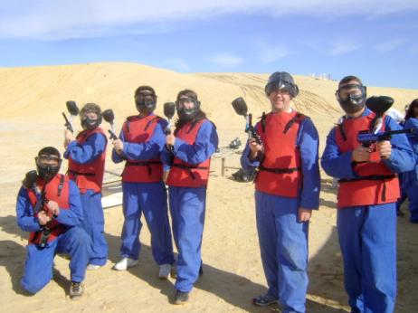
Paint Ball des dunes

Slide 26
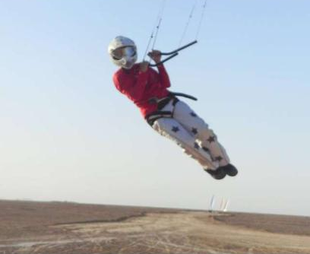
Vous vous jetterez du haut d’une dune de sables avec un kitsurf

Slide 27
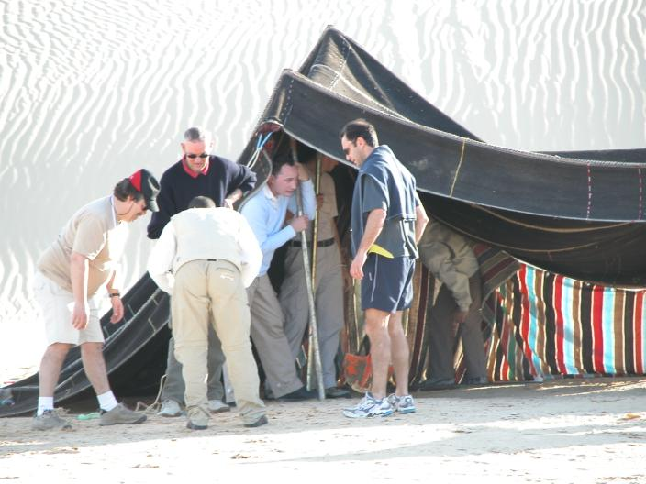
Montage de tente berbère

Slide 28
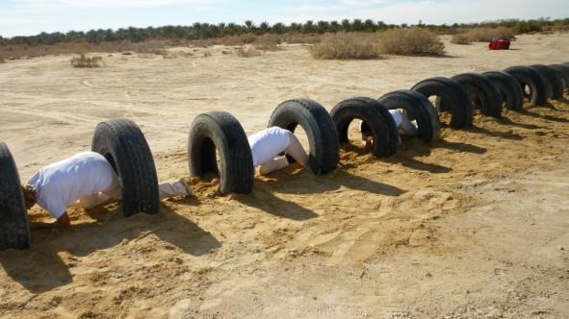
Parcours du combattant

Slide 29
Golf du désert

Slide 30
Prestations Optionnelles

Slide 31
Sahara Lounge vue de jour

Slide 32
Sahara Lounge vue de nuit
http://www.croisierejaune.com/video/32_Ephemere_Sahara_Lounge.html

Slide 34
Lancement de 1050 montgolfières

Slide 35
Montage de 100 Auvents pour le petit déjeuner

Slide 36
Feu d’artifice

Slide 37
Illumination en lettre de feu au nom de la société

Slide 38
Contact
Laura est à votre disposition au
01 49 650 650
Laura@croisierejaune.com
www.croisierejaune.com

